Slide 1
Zwei-Faktor-Authentisierung
mit Open Source
Kassel Code Meetup
13. Januar 2016
Cornelius Kölbel
cornelius.koelbel@netknights.it
@cornelinux
github.com/cornelinux
Stand: 11.01.2016
CC BY-SA 4.0

Slide 2



Begriffsklärung
Authentisierung vs. Authentifizierung
Zwei-Faktor(en)
Wissen
Besitz
Eigenschaft

Slide 3
Sinn von 2FA
Angriffszenarien und Skill-Profile
          Shoulder Surfing
          Social Engineering / Phishing
          SQL-Injection
          Cracker / Skript-Kiddie
          Physikalischer Diebstahl
          Putzfrau
          Körperkontakt
          Partybesucher / Einwohnermeldeamt
1

Slide 4

Anforderungen an Faktoren
Eindeutig → Nicht kopierbar
Verlust sollte bemerkbar sein
Revozierbar / Neu ausstellbar

Slide 5
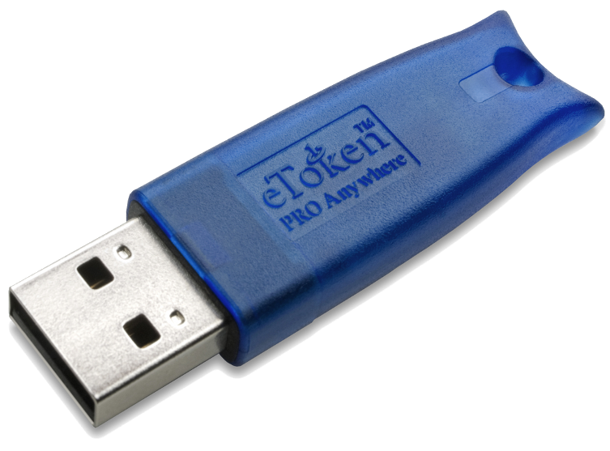
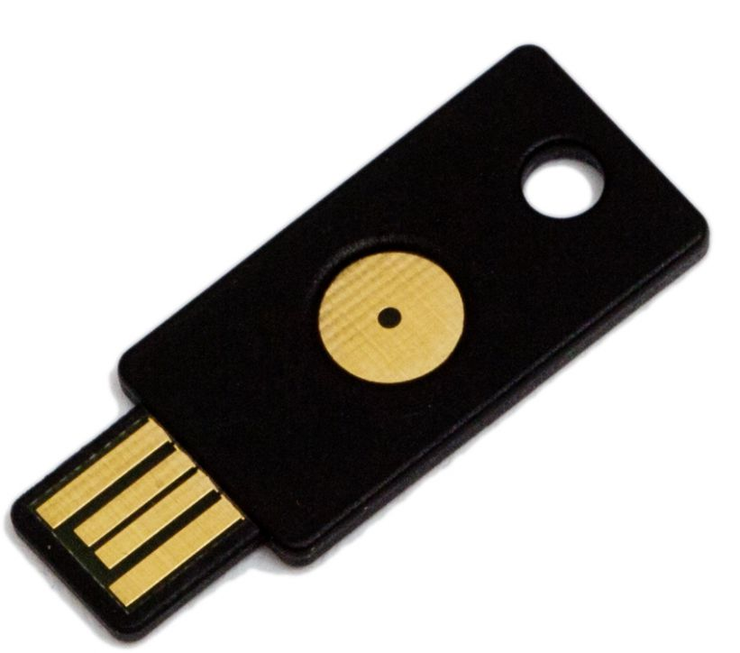

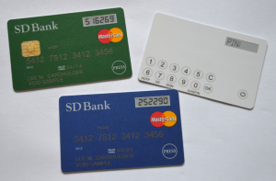

Kombination
+
Smartcard
OTP
U2F
Passwort
PIN

Slide 6


OTP: Einmal-Passwörter
Symmetrischer Algorithmus (RFC 4226, 6238...)
Keine Treiber
Backend erforderlich
Rechnet nach RFC
mit symmetrischem
Schlüssel
Rechnet nach RFC
mit symmetrischem
Schlüssel

Slide 7
Smartcard
Assymmetrischer Algorithmus (RSA bis 2048/4096 bit)
Treiber erforderlich
Kein Backend nötig (offline)
Smartcard wird
angeschlossen
Sendet Challenge
Überprüft mit
pub Key
Entschlüsselt Challenge (priv Key)

Slide 8
U2F
Universal 2nd Factor
(FIDO Alliance)
Assymmetrischer Algorithmus (Eliptische Kurven)
Nur Browser
Nur Webseiten
  Pro Webseite wird ein individuelles Schlüsselpaar erzeugt
  Verschiedene Dienste sind voneinander abgeschottet

Slide 9
Open Source
Smartcard
PKCS11 library
  Endliche Liste an unterstützen Karten
  OpenSC / OpenCT
    eToken Pro (PKCS#15) , Yubikey (PIV)
    https://github.com/OpenSC/OpenSC/wiki
GnupPG
  Poldi
    GnuPG Smartcards, NitroKey
    https://www.schiessle.org/howto/poldi.html
Applikation
(libpam, Mozilla)
SC Treiber
(pkcs11)
CT Treiber
Smartcard
Hardware

Slide 10
Open Source
Smartcard → Applikationen
PAM
  Libpam-p11 (Key Pair)
  Libpam-pkcs11 (X.509)
  Poldi (GnuPG Smartcards)
  Anmeldung an PAM Applikationen
Firefox / Thunderbird
  PKCS11 als neues Kryptographie-Modul
  (Erweitert → Zertifikate → Kryptographiemodule)
  Anmeldung mittels X.509 an HTTPS
  (Mutual Authentication)
LUKS
  Nur passphrases

Slide 11

Open Source
OTP → Standalone
Google (Authenticator)
  libpam-google-authenticator
  Kein Backend: Secret und counter im Homedirectory
Yubico (Yubikey)
  libpam-yubico
    Challenge Response
  Kein Backend: Secret im Home-Directory
LUKS
  https://github.com/cornelinux/yubikey-luks
  LUKS nur passphrase

Slide 12
Open Source
OTP → Backend
Verwaltet Authentisierungsdevices
Verschiedene Anbindung von Applikationen mittels
  RADIUS, PAM, REST, SOAP, SAML...
Open Source Implementierungen:
  FreeIPA
  MultiOTP
  Yubikey Server
  LinOTP
  privacyIDEA

Slide 13

Open Source privacyIDEA
Benutzer lokal, LDAP, AD, SQL, SCIM...
Auth-Devices: Google Auth, Yubikey, U2F, HOTP/TOTP, TiQR, SMS, Email, SSH-Key, X.509 u.v.m.
Policies
Audit
Anbindung von Linux und Windows Desktop, PAM, RADIUS, SAML, Wordpress, OTRS, Dokuwiki, TYPO3, Contao, OwnCloud u.v.m.

Slide 14









Open Source privacyIDEA
Portal
Firewall
lokal
Serverfarm

Slide 15

Demo
Enroll Google Authenticator
Login OTRS

